Slide 1
ПУТЕШЕСТВИЕ

Slide 2
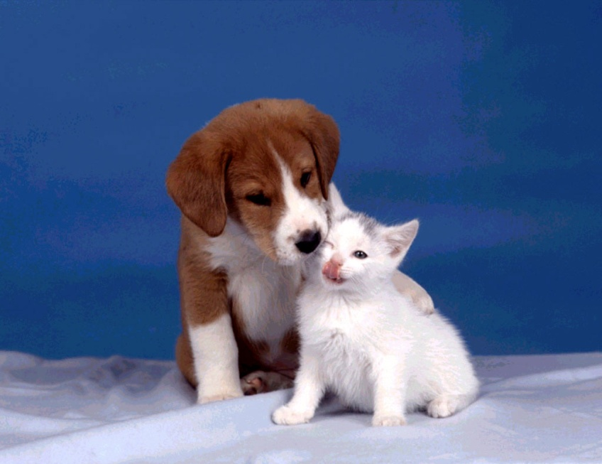
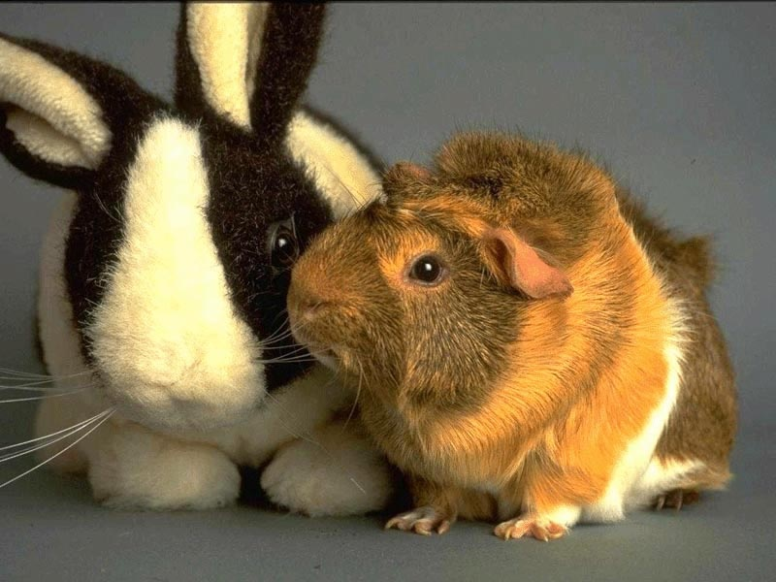
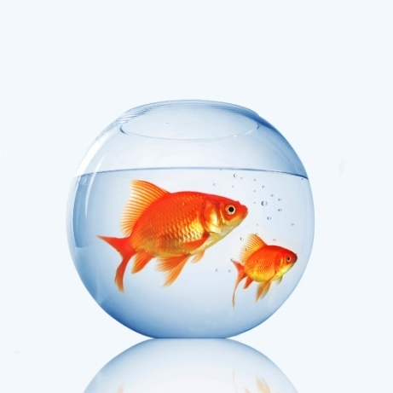
В
ЖИВОЙ УГОЛОК
1-Б КЛАССА

Slide 3
ПУТЕВОЙ ЛИСТ
ЕЛЕНЫ ВАЛЕНТИНОВНЫ
1)
2)
3)
НАТАША
ВАСЯ
МАША

Slide 4
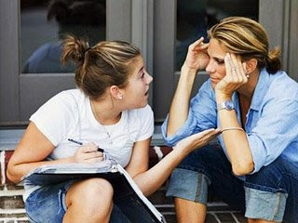
ПРАВИЛА РАБОТЫ
В ПАРЕ

Slide 5
ПЛАН:
1.НАЗВАНИЕ
2.ВНЕШНИЙ ВИД
3.ПИТАНИЕ
4.УХОД

Slide 6
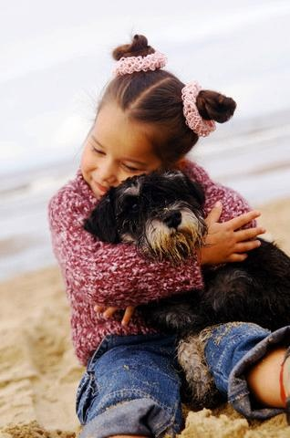
«МЫ В ОТВЕТЕ ЗА ТЕХ,КОГО ПРИРУЧИЛИ…»

Slide 7
СПАСИБО ЗА ВНИМАНИЕ!
УРОК ОКОНЧЕН!
Презентация составлена учителем начальных классов Усенко Е.В.
2011

